Slide 1
SHT：Self-Supervised Hypergraph Transformer for Recommender Systems
www.hust. edu.cn
Notes:
2022 KDD 港大

Slide 2
动机
大多数推荐模型都依赖于足够的高质量训练数据。
在许多实际推荐场景中，用户行为数据通常是有噪声的，并且呈现偏态分布。

Slide 3
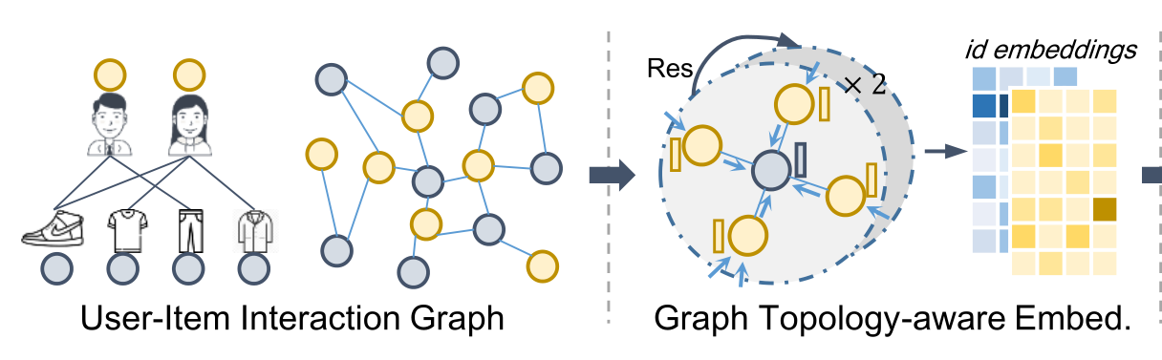
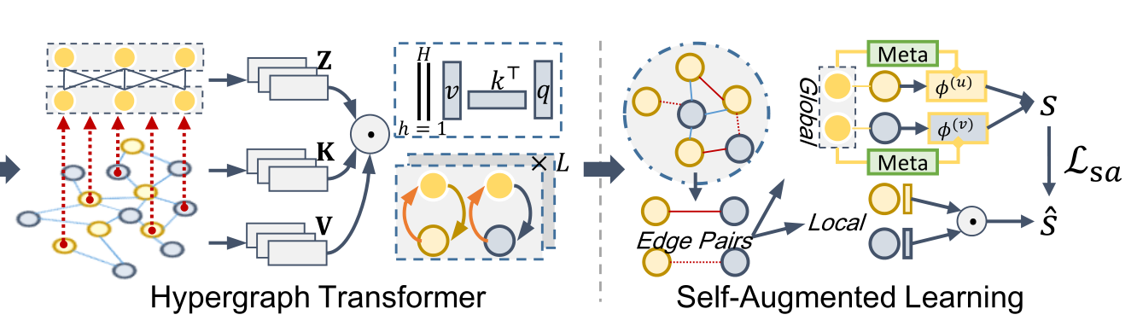
模型框架
Notes:
模型主要可以局部拓扑嵌入、超图转换以及子监督增强学习

Slide 4
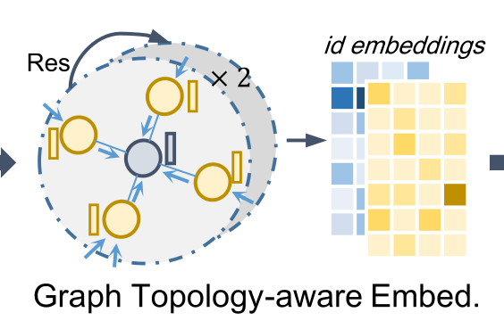


局部拓扑感知嵌入
Notes:
e-为局部拓扑嵌入信息，e为id编码

Slide 5
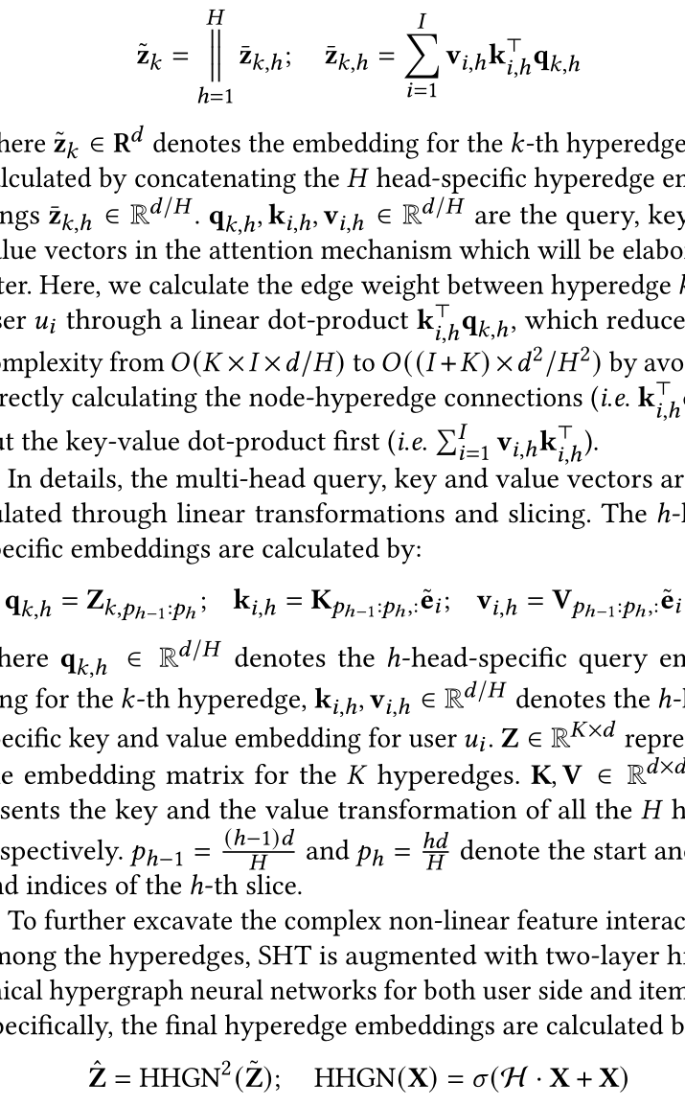
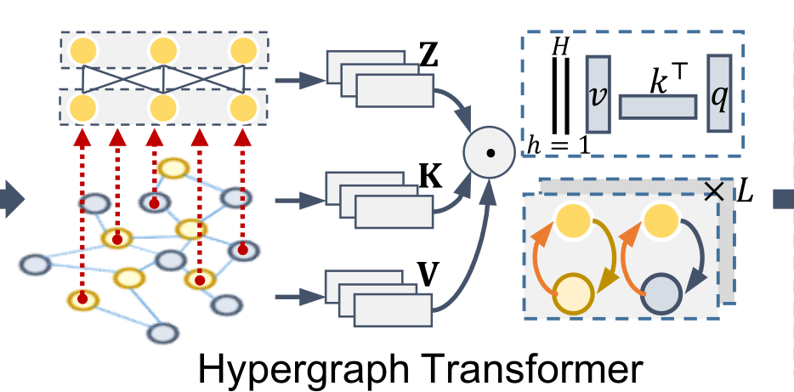

全局关系学习的超图转换器
Notes:
Z为超边的嵌入，一共有k条超边，采用多头注意力机制来实现结点到超图信息传递，ph-1：ph表示以h-1为起点，h为终点，为了进一步提取超边之间复杂的非线性特征，模型在用户侧和物品侧的使用了两层超图神经网络

Slide 6
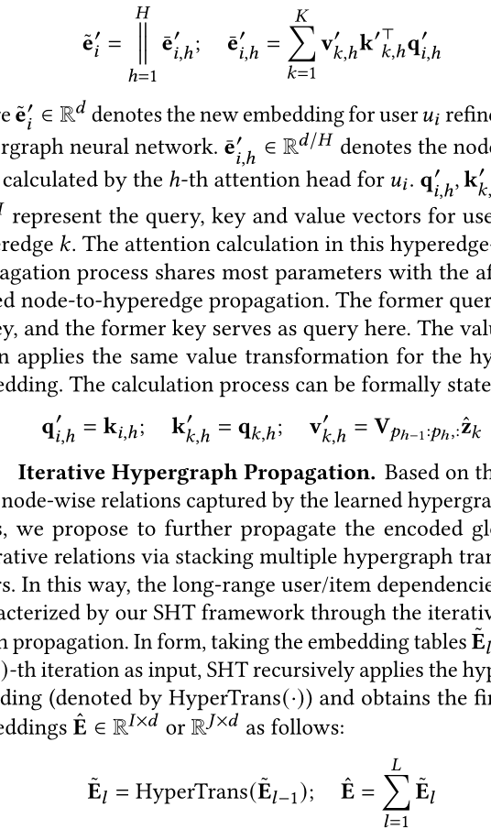
全局关系学习的超图转换器
Notes:
由超边嵌入向物品与用户结点传递信息，这个过程与前一步相反。通过堆叠多个超图转换层来进一步传播编码的全局协作关系，E表示物品或用户结点，进行了L层的堆叠。

Slide 7
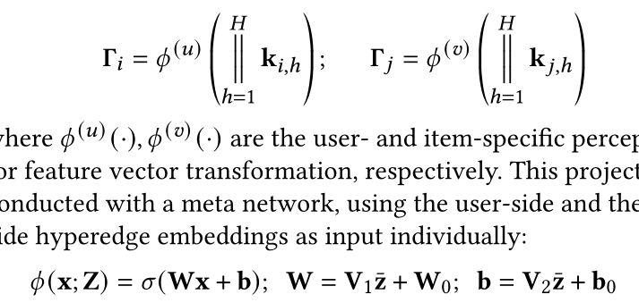
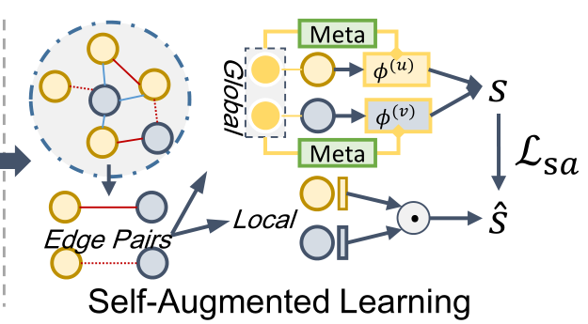

局部-全局自我增强学习
Notes:
上述部分可以在一定程度上解决数据稀疏性问题，但前面的拓扑感知部分可能仍受噪声影响。论文计算了边的稳定性来达到去噪目的。稳定性衡量了某一条边是噪声的概率。键向量是为关系建模而生成的，所以使用它来对边的稳定性进行评估，用一个简易的感知机来消除超边与结点之间的偏差，Wb都是超边嵌入Z元学习参数。

Slide 8
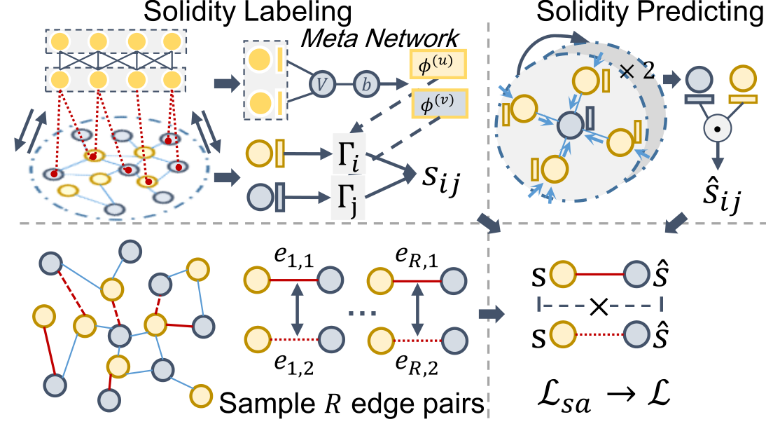
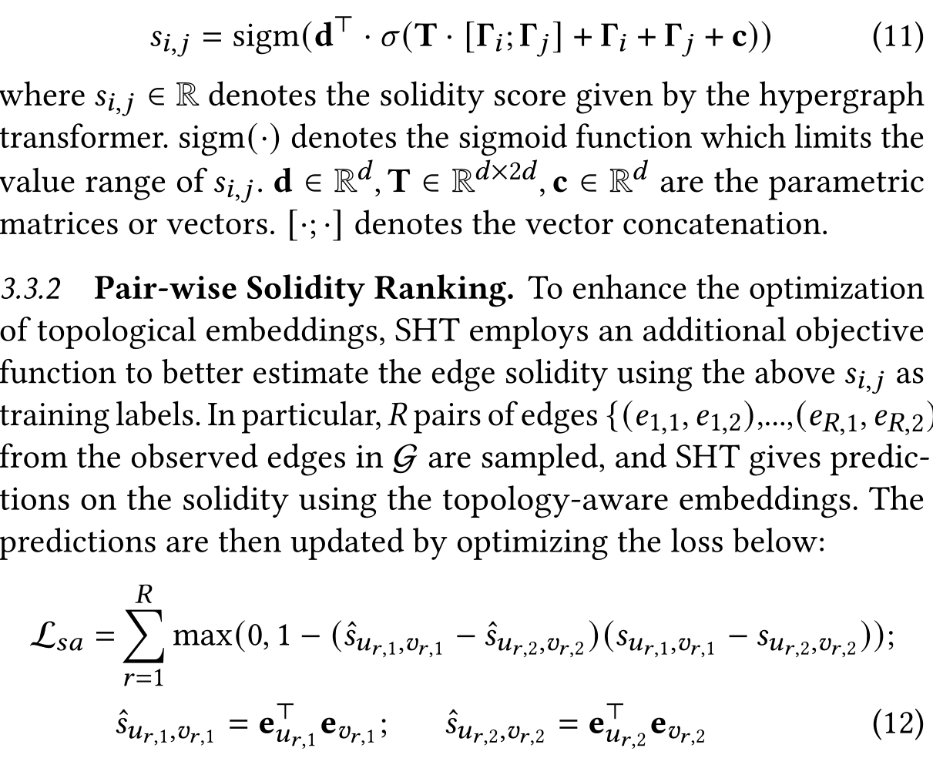
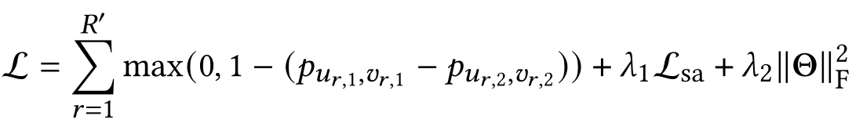

局部-全局自我增强学习
Notes:
12为从图中提取的正负样本对，sij为超图计算出边稳定度，s帽为由前文局部拓扑嵌入通过俩个结点计算的稳定，Lsa可以达到当如果超图变换给出的一对边的坚固性标签彼此接近，则拓扑感知嵌入给出的预测坚固性分数的梯度将变小的目的从而实现自我增强。

Slide 9
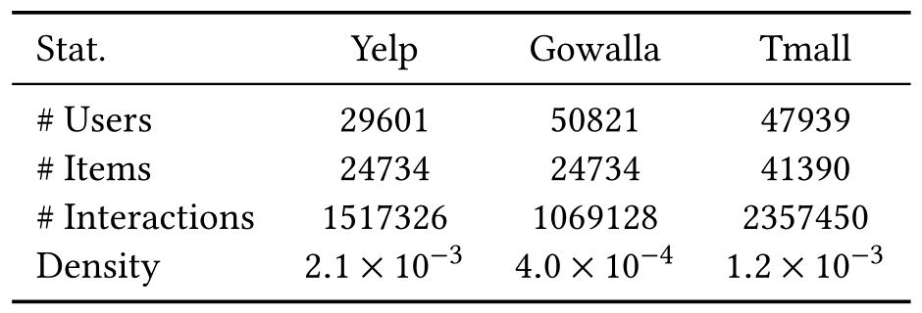
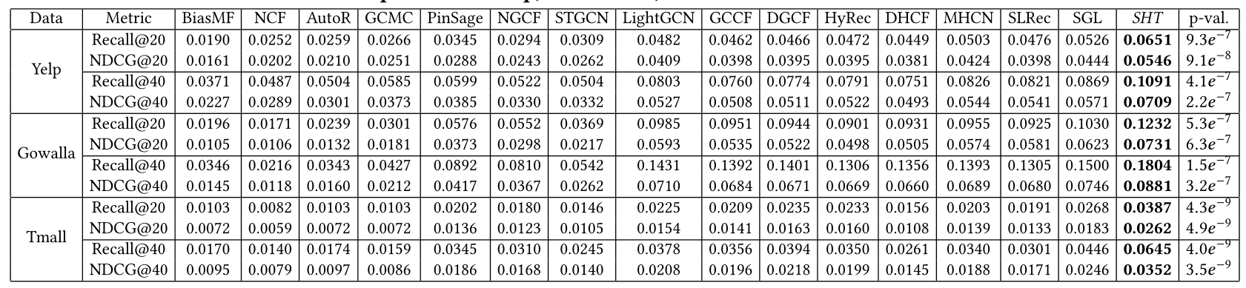
实验

Slide 10
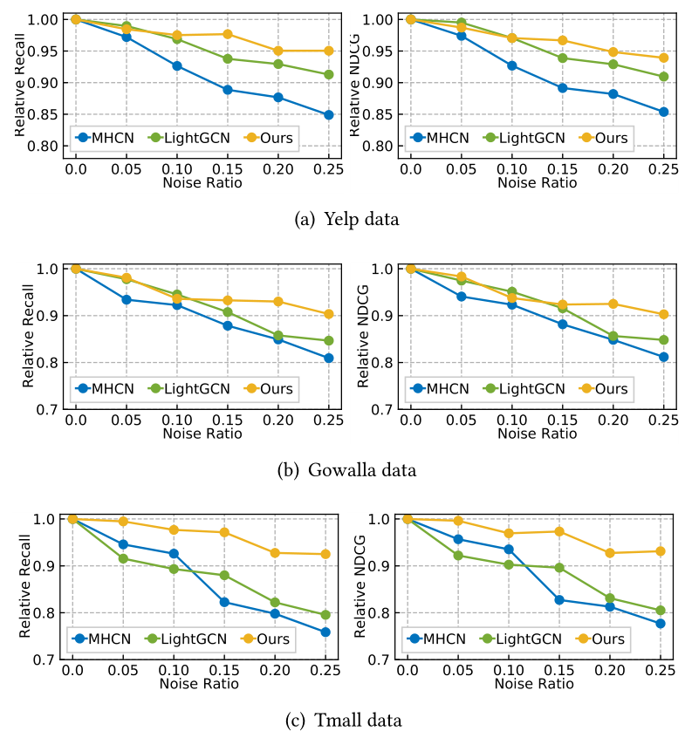
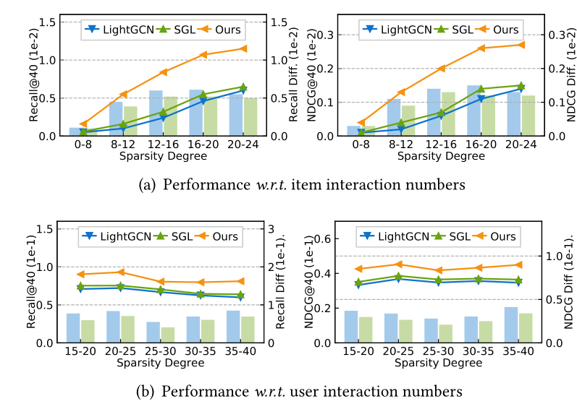
实验
Notes:
可观察到模型在面对噪声和稀疏性问题时相对于其他方法有优势。分别从用户侧和物品侧考虑了数据稀疏性。可归功于自学习增强提供了更加完善全面嵌入带来的作用。

Slide 11
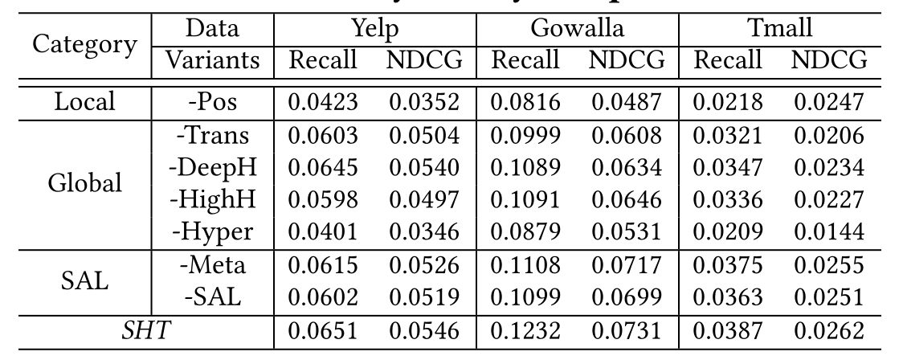
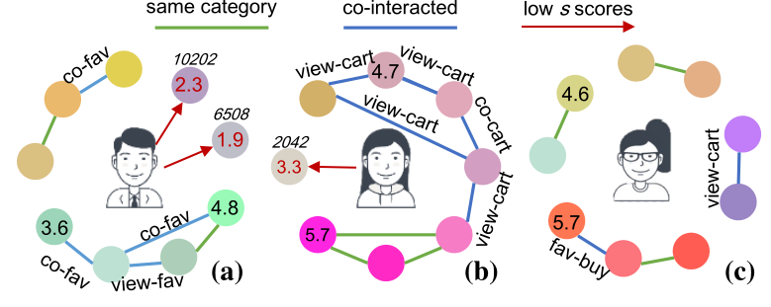
实验
Notes:
Pos和hyper删除图拓扑感知嵌入模块或超图转换器，trans表示用独立的节点-超图矩阵代替超图变换，deep表示只用一层特征提取，high表示去除高阶超图迭代，meta表示去除元网络，sal表示去除自增强。节点颜色表示模型最终学习到的嵌入表示，红色箭头表示低稳定度边，图中可以观察到原本是相同类型或者存在共同交互的结点颜色大多相近，这表明模型可以提取物品隐含特征。其次低稳定度边往往是单个存在，其他含有同类连接的边都是多个存在的，这表明稳定度可以在一定程度反映出用户隐式偏好，而单个存在的在模型中被视为噪声。

Slide 12
THANK S

